Slide 1

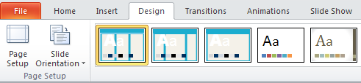
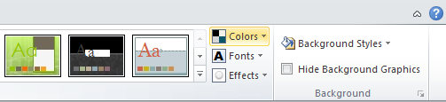
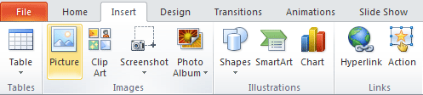
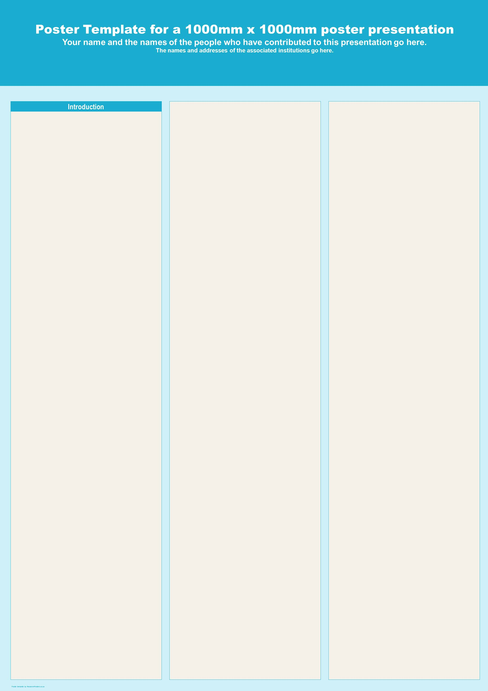
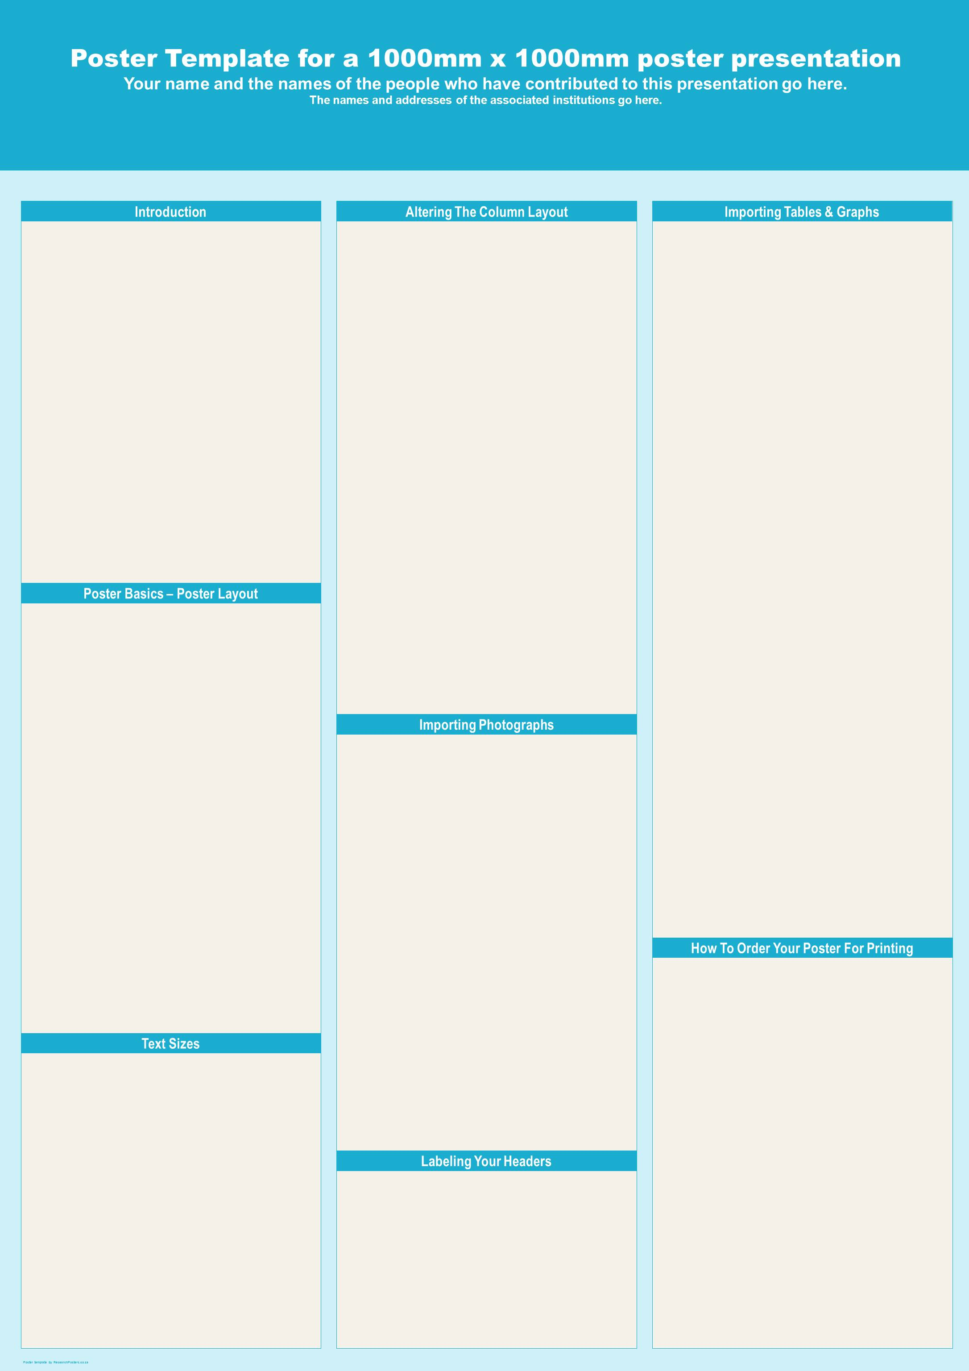



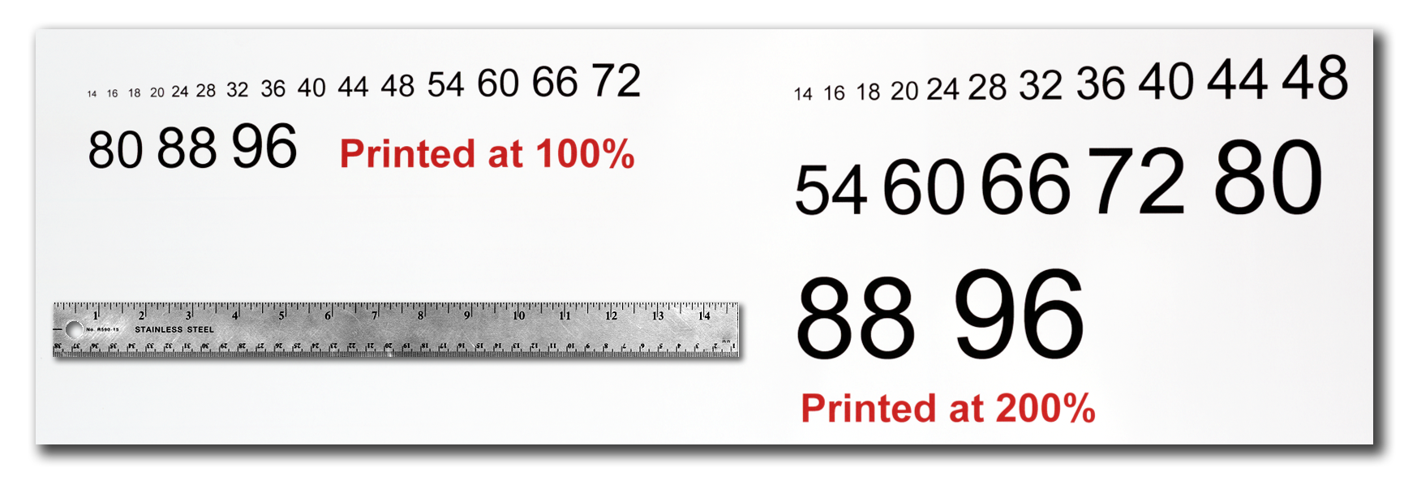
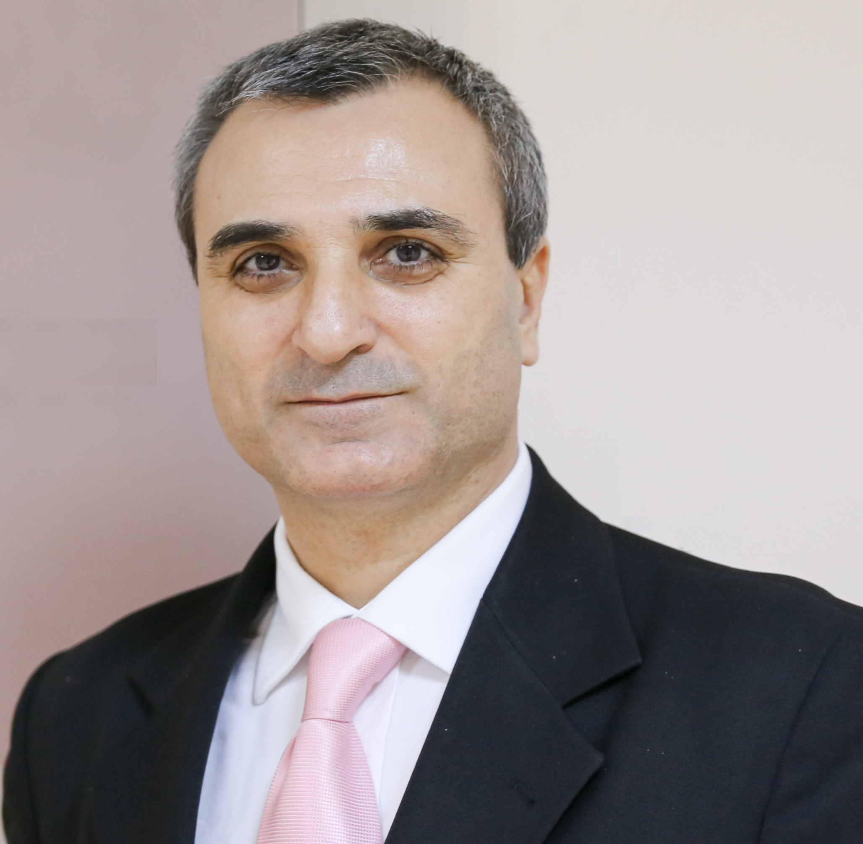
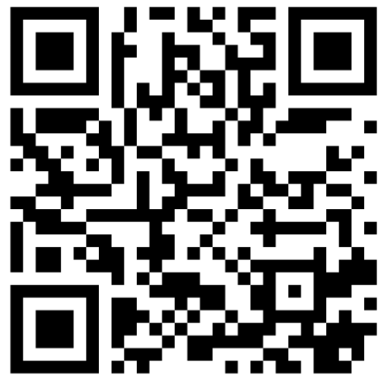
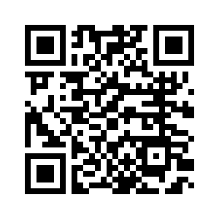


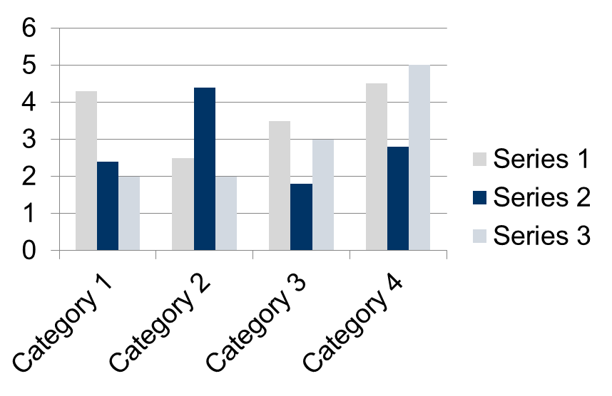

DOKUZ EYLÜL ÜNİVERSİTESİ
İKTİSADİ VE İDARİ BİLİMLER FAKÜLTESİ
YÖNETİM BİLİŞİM SİSTEMLERİ BÖLÜMÜ
SON SINIF BİTİRME PROJELERİ SERGİSİ – 03 Haziran 2026
Proje No: 00
Proje Konu Başlığı
Yazarın Adı SOYADI
00 silinerek Proje Numarası yazılacaktır (Proje numarası tarafımdan size iletilecektir)
Özet
Şablon Sütunları
Tablolar ve Grafikler
Poster A1 ebadında (594 x 841mm) olmalı ve Dikey yönde hazırlanmalıdır.
Posterlerin benzer yapıda olması zorunludur.
Posterinizin ÖZETİ burada yer almalıdır. Bu şablonun kullanılması ile daha okunabilir ve temsili uygun poster hazırlanabilir. Yazı Tipi Arial,
Yazı Tipi Boyutu okunacak boyutta olmalıdır.
Yazı Tipi Rengi Siyah kullanılarak yazılmalıdır.
Poster özelliklerinde belirtilen renkler ve kurallar yerine getirilmesi koşuluyla eklenecek tablo, grafik ve resim serbesttir.
Bu poster örnek olarak sunulmuştur, bölmeler, içerik yazı stili ve büyüklükleri istenildiği şekilde değiştirilebilir.
Poster içeriğine örnek olarak projenin genel içeriği, teknik bilgileri, hangi amaçla geliştirildiği, hangi ihtiyaçları karşıladığı, esinlenilen ve faydalanılan kaynaklar, resim fotoğraf, formül ve ilgi çekici grafikler yanında; projenin yenilikçi yanları, Bilimsel Yöntem Tasarım, Sektöre ve Ülke Ekonomisine Katkısı, uygulanabilirliği gibi bilgiler, katılımcıların projeyi anlaması ve değerlendirmesi için faydalı olacaktır.
Konunun içeriğine göre posterin şablonu değiştirilebilir.
Powerpoint’te Design/Tasarım tab şeçilerek, aşağıdaki şekildeki gibi gerekirse alternatif tasarım kullanılabilir.
Tablo ve grafiklerinizin Excel, Word veya diğer uygulama programlarından eklenmesi için, ilgili programda nesne seçilerek EDIT>COPY, daha sonra PowerPoint’te EDIT>PASTE seçilerek tablo veya grafikler postere yapıştırılabilir.
Tablonun boyutunu köşesinden imleç ile tutarak büyütüp/küçültebilirsiniz. Eğer yazısıyla birlikte aynı oranda/ölçekte büyütmek ve küçültmek istiyorsanız, Shift tuşuna basılı tutarak uygulamalısınız.
Birden çok yazar var ise, iki yazar var ise ve ile daha fazla yazarlar olması durumunda son yazardan önce ve diğerlerinde yazarlar virgül ile ayrılacak:
Ahmet TUNA, Nuray Kaya ve Melih SERT
gibi
TABLO ÖRNEĞİ
1998 | 1999 | 2000
2001 | 2002 | 2003
2004 | 2005 | 2006
Şekil 5
Şablon Renk Şemalarının Değiştirilmesi
Powerpoint’te Design/Tasarım tab şeçilerek, COLORS drop-down menüden farklı renk seçimi yapılabilir.
Poster Şablonu
Başlık
Posterin tasarımı bu şablona uyumlu olmalıdır.
Muhtemel poster bölümleri; Giriş (Introduction), Yöntemler (Methods), Sonuçlar veya Beklenen Sonuçlar (Results or Expected Results) ve Kaynaklar (References, etc.) dır.
Burada dikkat edilmesi gereken, henüz planlanmakta olan tez/proje fikirlerinin “Yöntem” ve “Beklenen Sonuçlar” bölüm başlıklarını içermesi gerektiğidir.
Araştırma konusunun içeriğine göre, posterdeki konu başlıkları ve bu bölümlerdeki yazı kutularının içeriği düzenlenecektir.
Posterde göze çarpacak şekilde boşluk alan kesinlikle olmamalıdır
Şekil 6
Deneme 1
Deneme 2
Şekil 7
Fotoğraf ekleme
Resim seçiminde, web resimlerinin kullanılması veya kopyala/yapıştır resim eklenmesi önerilmemektedir.
Resim eklemek için aşağıdaki şekildeki gibi Insert/Ekle > Picture/Resim fonksiyonunu kullanmanız önerilmektedir.
(Şekil 8)
(Şekil 8)
A
B
Resimleri normal boyutundan büyüterek kullanmak önerilmemektedir. Aşağıdaki şekilde aynı resmin orijinali ve büyütüldüğünde çıktıya yansıyan değişimi örneklenmektedir.
Şekil 1
Şekill 2
Şekil 3
Proje üyelerinin sayısına bağlı olarak iletişim bilgileri yukarıya doğru uzayabilir ve/veya alan ikiye bölünebilir.
Yazı boyutları
Poster metni için Arial font önerilmektedir.
PowerPoint poster şablonundaki yazı boyutları, çıktının yarısı boyutunda kabul edilebilir.
Aşağıdaki şekildeki gibi örneğin; 21 nokta boyutlu yazı kullanılırsa, gerçek boyutu 42 nokta boyutlu olur. (%100 ve %200 için)
Şekil 9. Orijinal resim >> 100% >> %200 büyütülmüş
İletişim bilgileri mutlaka doldurulacak
Başlık etiketleri
İletişim Bilgileri
Posterin bölümleri, mavi renkli başlıklarda ve muhtemelen aşağıda belirlenen isimlerde olması gerekmektedir.
Adı Soyadı E-Posta: Tel:
Özet ve Giriş (Abstract and Introduction | Sonuç (Conclusion)
Yöntem (Method) | Kaynaklar (References)
Results | Teşekkür (Acknowledgements)
Sisteme yüklenecek sizin profil resminiz
Şekil 4
ybs.deu.edu.tr
Proje Sergisi
Mentor: Prof.Dr. Vahap TECİM
Linkedin profil sayfanıza gitmeli

